Slide 1
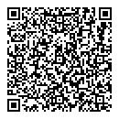
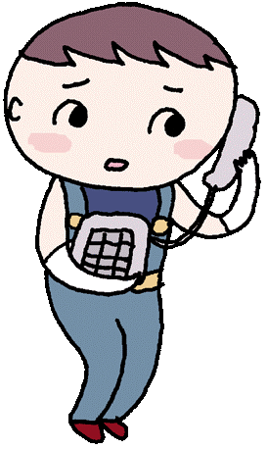
主な相談窓口一覧
もしあなたが先の見えない不安や、生きづらさを感じるなどの様々なこころの悩みを抱えていたら、その悩みを相談してみませんか。
電話では相談しづらい方には、LINEなどのSNSでも相談できます。
電話相談 裏面の「地域の相談窓口」 「SNS相談窓口」もご覧ください
こころの健康相談統一ダイヤル
電話をかけた所在地の都道府県・政令指定都市が実施している「こころの健康電話相談」等の公的な相談機関に接続します。
相談対応の曜日・時間は
自治体によって異なります。
☎ 0570-064-556
･･････････････････････････････････････････････････････････････････
https://www.mhlw.go.jp/stf/seisakunitsuite/bunya/hukushi_kaigo/seikatsuhogo/jisatsu/kokoro_dial.html
よりそいホットライン
どんなひとの、どんな悩みにもよりそって、一緒に解決できる方法を探します。
・暮らしの悩みごと ・悩みを聞いて欲しい方
・DV・性暴力などの相談をしたい方 ・外国語による相談をしたい方 など
☎ 0120-279-338
･････････････････････････････････････････････････････････････････ https://www.since2011.net/yorisoi/
24時間対応
いのちの電話（一般社団法人日本いのちの電話連盟）
☎ 0570-783-556
････････････････････････････････････････････････････････････････････
☎ 0120-783-556
････････････････････････････････････････････････････････････････････
https://www.inochinodenwa.org/
毎日 午前10時から午後10時まで
毎日 午後４時から午後９時まで
毎月10日 午前８時から翌日午前８時まで
チャイルドライン（NPO法人チャイルドライン支援センター）
18歳までの子どもがかける電話です。チャットでの相談も受け付けています。
☎ 0120-99-7777
････････････････････････････････････････････････････････････････
https://childline.or.jp/index.html
毎日 午後４時から午後９時まで

Slide 2
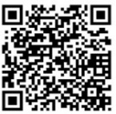
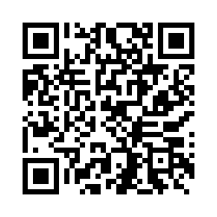
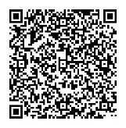
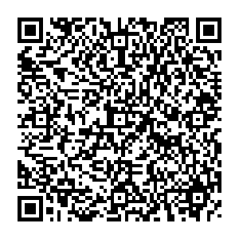
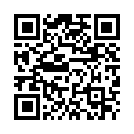
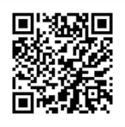
地域の相談窓口 表面の「電話相談窓口」もご覧ください
支援情報検索サイト
どこに相談したらいいかわからない時は支援情報検索サイトにて
地域別、方法別、悩み別に相談窓口を検索することができます。
･････････････････････････････････････････････････････････････
http://shienjoho.go.jp/
SNS相談窓口 表面の「電話相談窓口」もご覧ください
NPO法人自殺対策支援センター ライフリンク
「生きづらびっと」「よりそいチャット」などのSNSやチャットによる自殺防止の相談を行い、必要に応じて電話や対面による支援や居場所活動等へのつなぎも行います。
LINE @yorisoi-chat Twitter @yorisoichat チャット https://yorisoi-chat.jp/
････････････････････････････････････････････････････････････････････････････････
月・火・木・金・日：午後５時から午後10時30分（午後10時まで受付）
水：午前11時から午後４時30分（午後４時まで受付）
･･･････････
･･･････････
相談時間
NPO法人東京メンタルヘルス・スクエア
「こころのほっとチャット」では主要SNS（LINE、Twitter、Facebook）およびチャットから、年齢・性別を問わず相談に応じています。
LINE・Twitter・Facebook @kokorohotchat
チャット https://www.npo-tms.or.jp/public/kokoro_hotchat/
･････････････････････････････････････････････････････････････････････････････
毎日：午後12時から午後４時（午後３時まで受付）
午後５時から午後９時（午後８時まで受付）
LINE Twitter Facebook チャット
･･･････････
･･･････････
･･･････････
相談時間
NPO法人BONDプロジェクト
LINE
10代20代の女性のためのLINE相談を実施しています。
LINE @bondproject
･･････････････････････････････････････････････････････････････････
月･水･木･金･土：午後2時から午後6時（午後５時30分まで受付）
午後6時30分から午後10時20分（午後10時まで受付）
相談時間

